Slide 1
Транспорт
Воздушный
Наземный
Подводный
Водный
Подземный

Slide 2
Тема: Наземный транспорт
Задачи:
- поделить наземный транспорт на группы
- повторить правила поведения в общественном транспорте и правила дорожного движения

Slide 3
Если транспорт перевозит грузы, то его называют …
Если транспорт перевозит людей, то его называют …
грузовой
пассажирский

Slide 4
Первые машины появились очень давно и работали они при помощи пара. Служили они тягачами, перетаскивали грузы. Человек, который управлял этой машиной называли шофером. Шофер означает «кочегар», ведь именно кочегар управлял первой самоходной машиной.

Slide 5
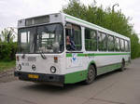

Slide 6

троллейбус

Slide 7
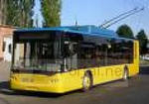
троллейбус

Slide 8
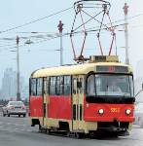
трамвай

Slide 9

Такси

Slide 10
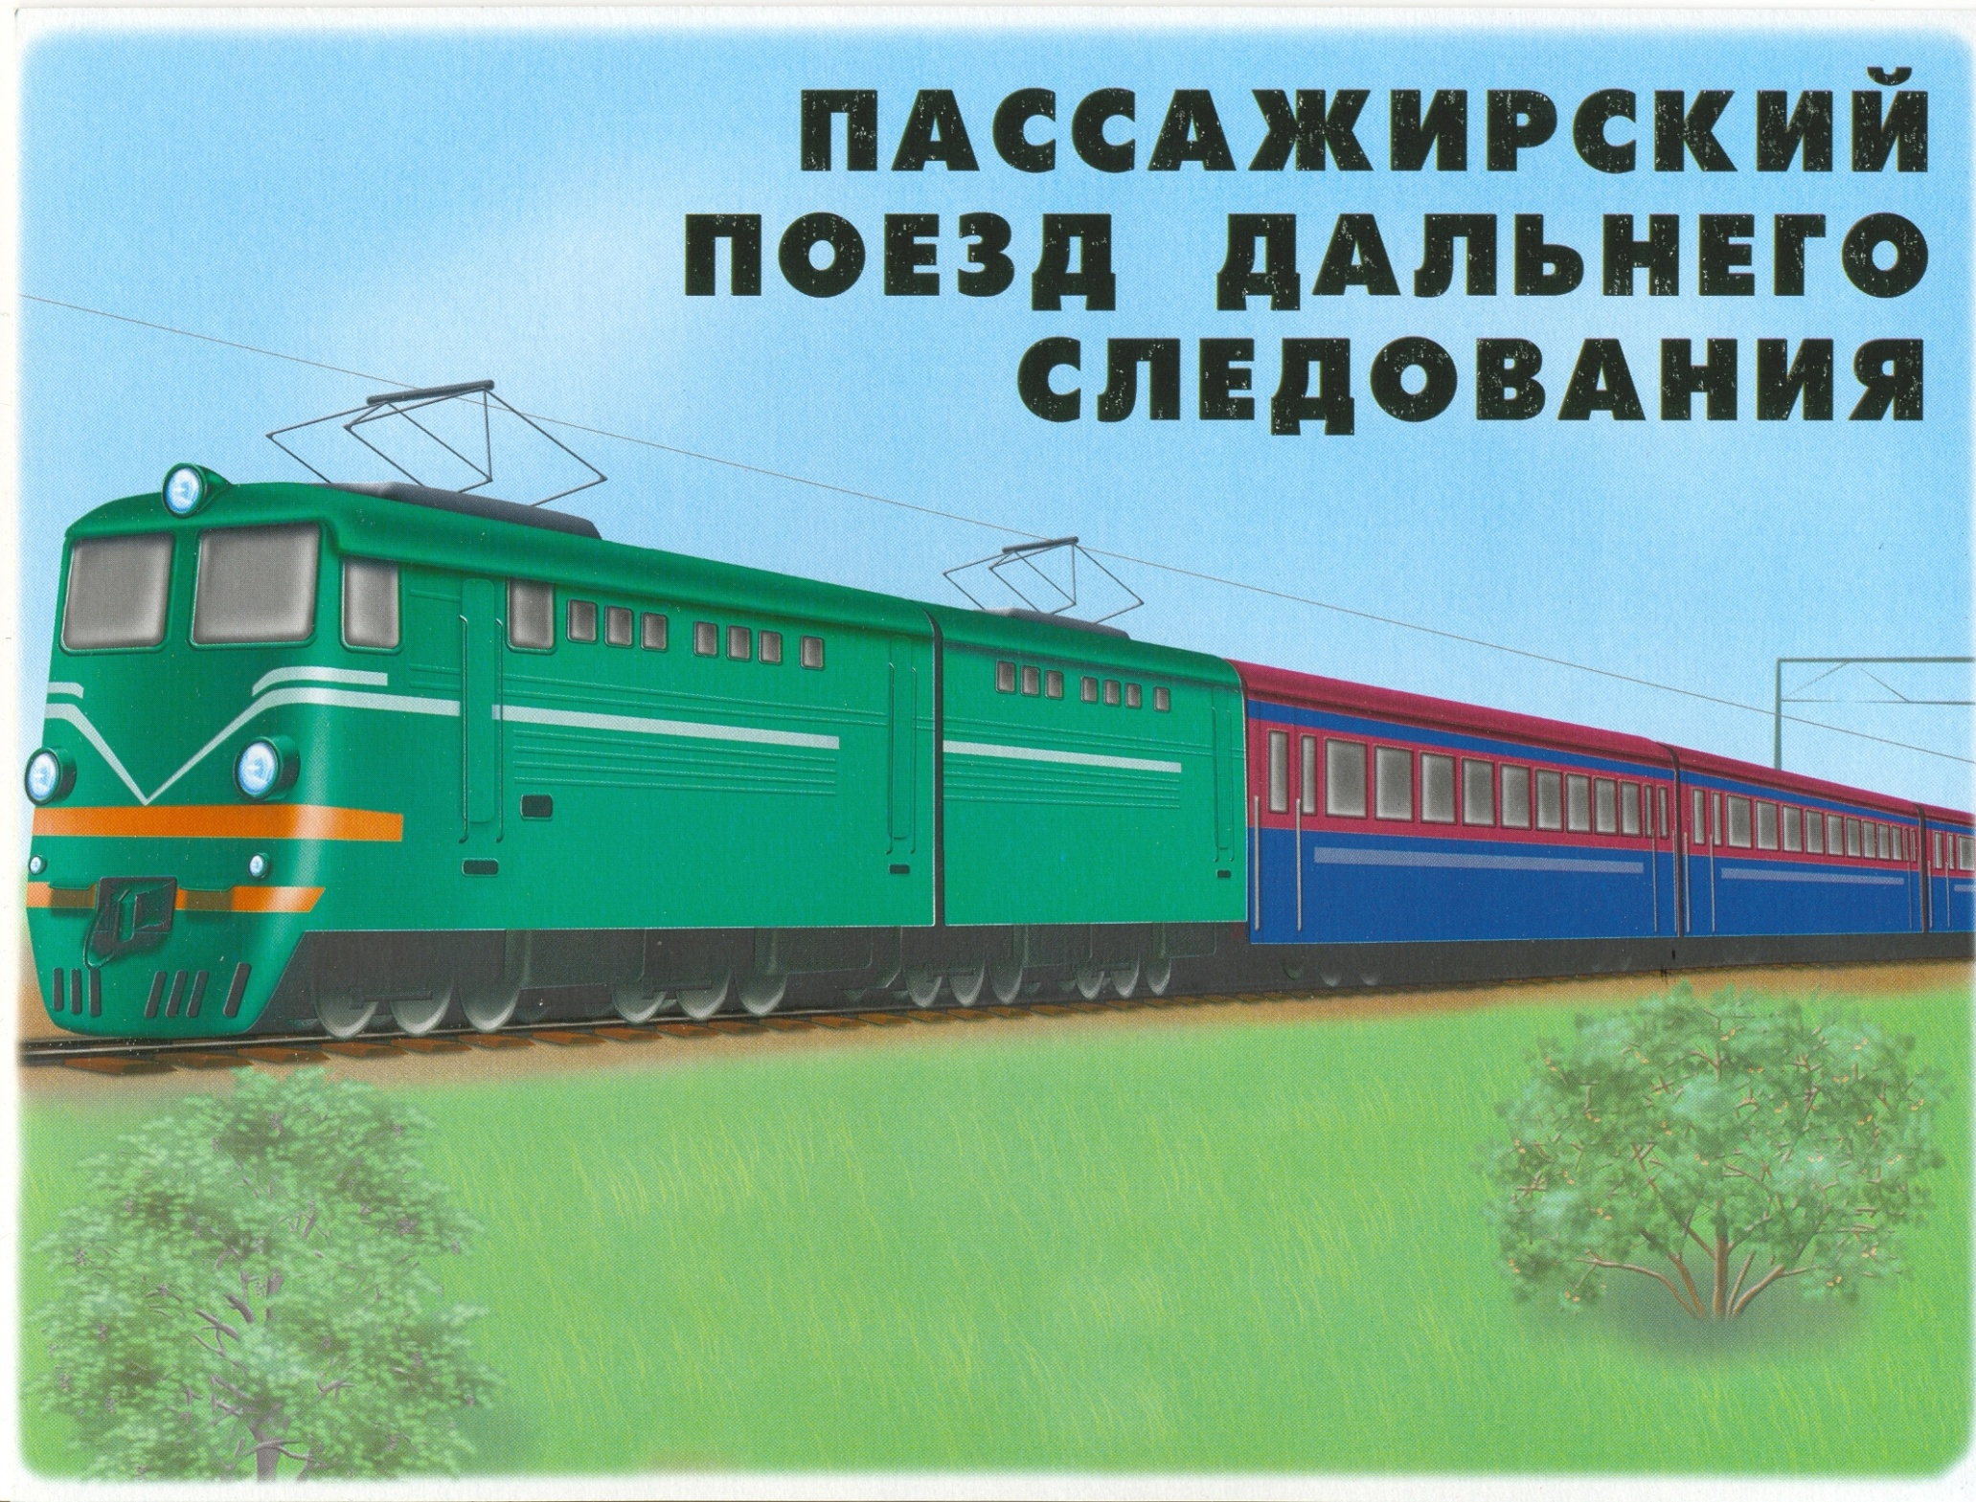

Slide 11
Автобус, троллейбус, трамвай, такси, пассажирский поезд, электричка - общественный транспорт

